Slide 1
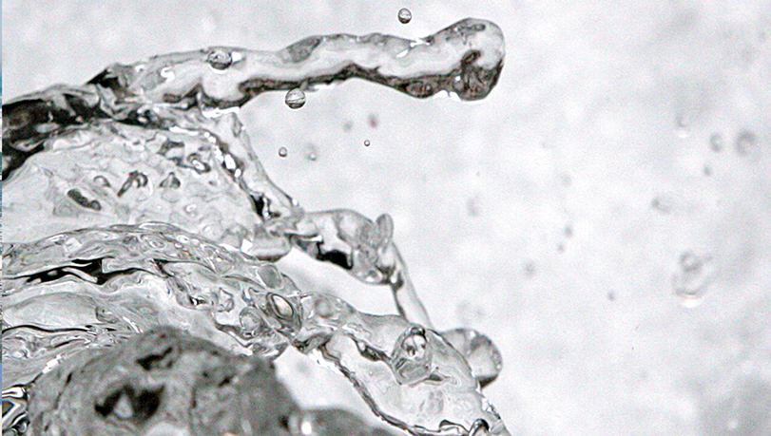
Le cycle de l’eau
Cnes/Aviso
Notes:
Sauf mention contraire, la présentation “Le cycle de l’eau” conçue par Cnes/Aviso est mise à disposition selon les termes de la Licence Creative Commons Attribution - Partage dans les Mêmes Conditions 4.0 International (CC BY-SA 4.0). Pour consulter cette licence, allez sur https://creativecommons.org/licenses/by-sa/4.0

Slide 2
Une quantité stable dans le système Terre
La quantité d’eau sur (et dans) la Terre est stable depuis au moins 4 milliards d’années.
  Très peu d’eau arrive (quelques astéroïdes, mais avec très très peu ou pas du tout d’eau) de l’eau a pu être apportée par des comètes aux débuts de la Terre mais il y a 4 milliards d’année
  (il pourrait y en avoir dans le manteau, sous la croûte terrestre)
  Très peu d’eau part : la Terre a un champ de gravité assez fort pour retenir son atmosphère et son eau (contrairement à Mars), un champ magnétique qui protège du ‘vent’ solaire.
MAIS : l’eau ne reste pas au même endroit, ni dans le même état.
Notes:
Sauf mention contraire, la présentation “Le cycle de l’eau” conçue par Cnes/Aviso est mise à disposition selon les termes de la Licence Creative Commons Attribution - Partage dans les Mêmes Conditions 4.0 International (CC BY-SA 4.0). Pour consulter cette licence, allez sur https://creativecommons.org/licenses/by-sa/4.0

Slide 3
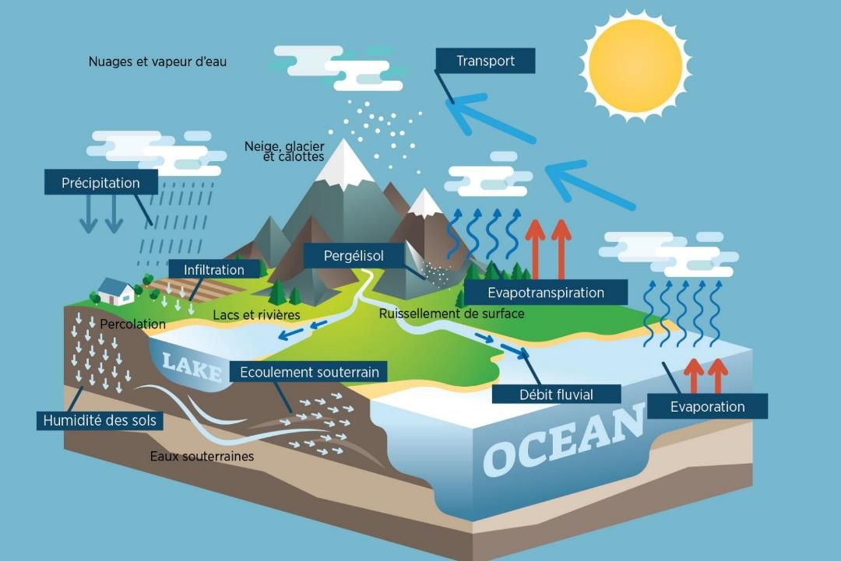
© Cnes/Mira Production
Notes:
Cycle de l’eau
Sauf mention contraire, la présentation “Le cycle de l’eau” conçue par Cnes/Aviso est mise à disposition selon les termes de la Licence Creative Commons Attribution - Partage dans les Mêmes Conditions 4.0 International (CC BY-SA 4.0). Pour consulter cette licence, allez sur https://creativecommons.org/licenses/by-sa/4.0

Slide 4
Cycle de l’eau
Le soleil évapore l'eau sous forme de vapeur d’eau (celle des océans, mais pas seulement : eaux de surface, végétation, glaces…)
Cette vapeur d’eau monte dans l'atmosphère, où l'air est plus froid. Du coup, elle se condense en formant des nuages. Ceux-ci sont déplacés par les vents.
Des gouttes d’eau se forment dans les nuages, et tombent sur la Terre sous forme de précipitations (pluie ou neige).
La pluie et la neige fondue ruissellent. Ce qui alimente les rivières, les lacs, les océans.
Une partie de l’eau s’infiltre dans le sous-sol.
  Si c’est assez profondément, les nappes souterraines se rechargent. L’eau y reste pendant une longue période.
  Proche de la surface, elle est absorbée par les plantes ou alimente les rivières et les lacs, et peut s’écouler à la surface sous forme de sources.
L'eau se déplace dans le sous-sol en raison de la gravité et de la pression. Elle peut ainsi revenir aux océans.
Notes:
Sauf mention contraire, la présentation “Le cycle de l’eau” conçue par Cnes/Aviso est mise à disposition selon les termes de la Licence Creative Commons Attribution - Partage dans les Mêmes Conditions 4.0 International (CC BY-SA 4.0). Pour consulter cette licence, allez sur https://creativecommons.org/licenses/by-sa/4.0

Slide 5
L’eau douce sur les terres
Sous quelle(s) forme(s) trouve-t-on l’eau douce sur les terres, et où ?
Notes:
Sauf mention contraire, la présentation “Le cycle de l’eau” conçue par Cnes/Aviso est mise à disposition selon les termes de la Licence Creative Commons Attribution - Partage dans les Mêmes Conditions 4.0 International (CC BY-SA 4.0). Pour consulter cette licence, allez sur https://creativecommons.org/licenses/by-sa/4.0

Slide 6
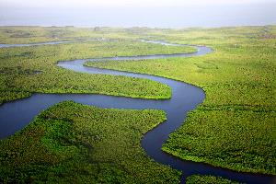
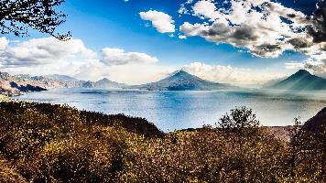
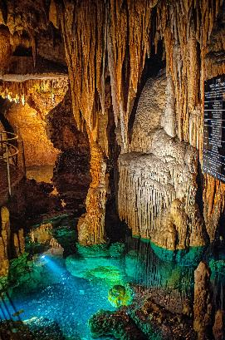
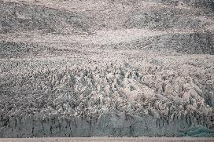
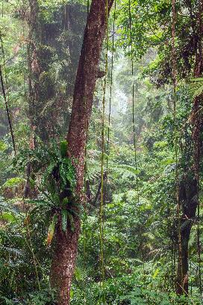
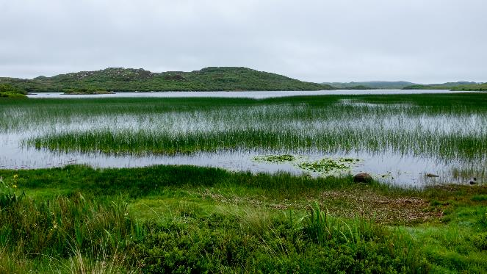
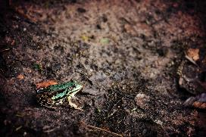
L’eau douce « sur » les terres
rivières, fleuves
lacs,réservoirs, étangs, mares
Eaux souterraines
glaciers, neige, calottes polaires, pergélisol
Elias Vicario on Unsplash
Dan Roizer on Unsplash
Alexander Schimmeck on Unsplash
dans la végétation
marais, marécages, rizières
Robert Thiemann on Unsplash
dans le sol
Gunnar Ridderstrom on Unsplash
Jill Heyer on Unsplash
David Clode on Unsplash
Notes:
Sauf mention contraire, la présentation “Le cycle de l’eau” conçue par Cnes/Aviso est mise à disposition selon les termes de la Licence Creative Commons Attribution - Partage dans les Mêmes Conditions 4.0 International (CC BY-SA 4.0). Pour consulter cette licence, allez sur https://creativecommons.org/licenses/by-sa/4.0

Slide 7
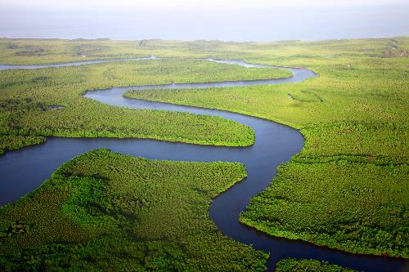
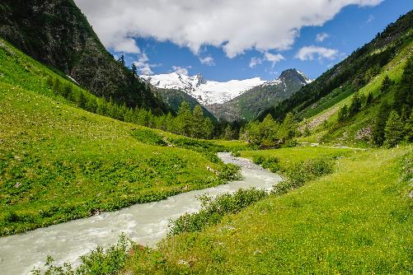
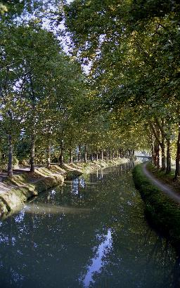
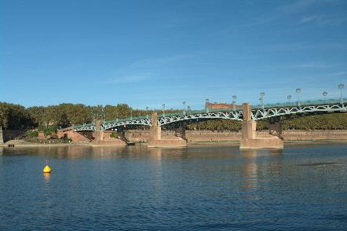
Eaux courantes : rivières, fleuves
Dan Roizer on Unsplash
Alexander Schimmeck on Unsplash
V.R.
V.R.
Notes:
Sauf mention contraire, la présentation “Le cycle de l’eau” conçue par Cnes/Aviso est mise à disposition selon les termes de la Licence Creative Commons Attribution - Partage dans les Mêmes Conditions 4.0 International (CC BY-SA 4.0). Pour consulter cette licence, allez sur https://creativecommons.org/licenses/by-sa/4.0

Slide 8
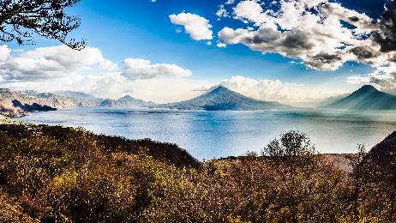
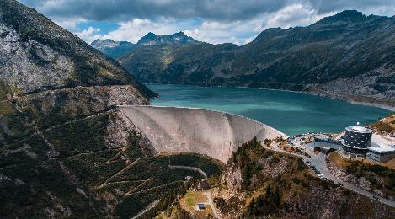
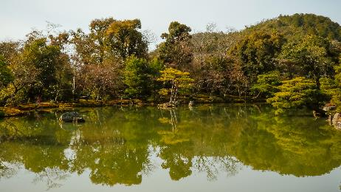
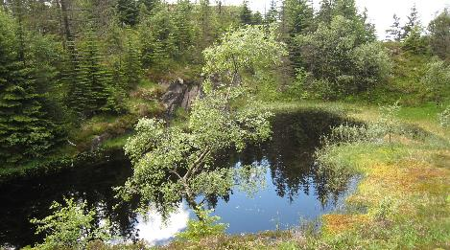
Eaux dormantes : lacs, réservoirs, étangs, mares…
Alexander Schimmeck on Unsplash
Kees Streefkerk on Unsplash
Ice Tea on Unsplash
V.R.
Notes:
Sauf mention contraire, la présentation “Le cycle de l’eau” conçue par Cnes/Aviso est mise à disposition selon les termes de la Licence Creative Commons Attribution - Partage dans les Mêmes Conditions 4.0 International (CC BY-SA 4.0). Pour consulter cette licence, allez sur https://creativecommons.org/licenses/by-sa/4.0

Slide 9
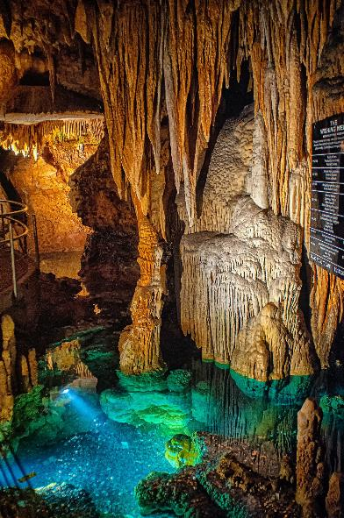
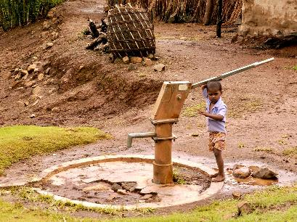
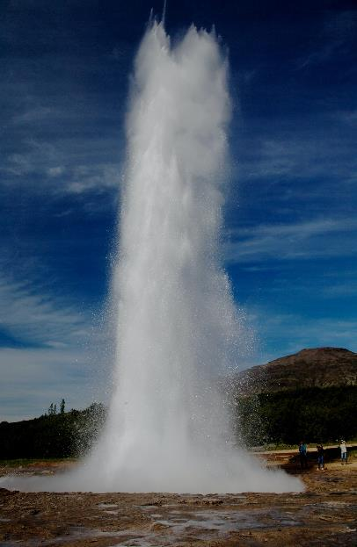
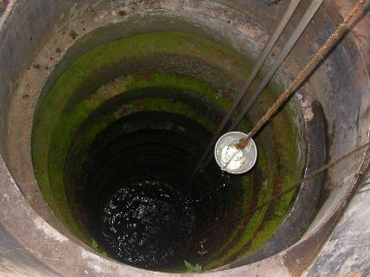
Eaux souterraines
Bradford Zak on Unsplash
Robert Thiemann on Unsplash
MANOJTV at the English-language Wikipedia
Paolo Chiabrando on Unsplash
Notes:
Sauf mention contraire, la présentation “Le cycle de l’eau” conçue par Cnes/Aviso est mise à disposition selon les termes de la Licence Creative Commons Attribution - Partage dans les Mêmes Conditions 4.0 International (CC BY-SA 4.0). Pour consulter cette licence, allez sur https://creativecommons.org/licenses/by-sa/4.0

Slide 10
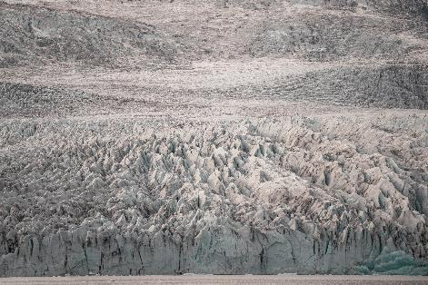
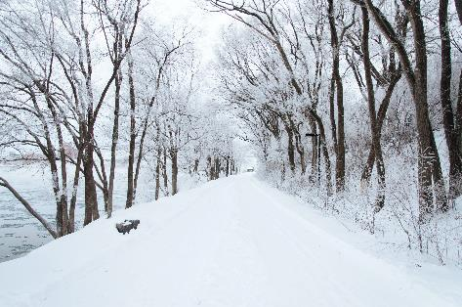
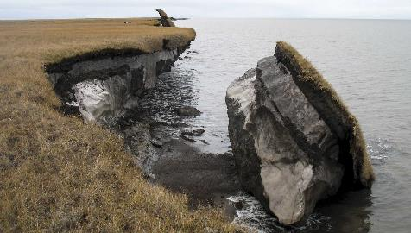
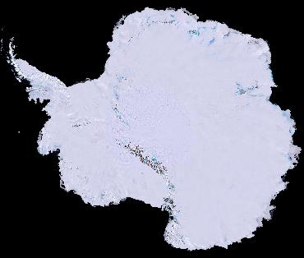
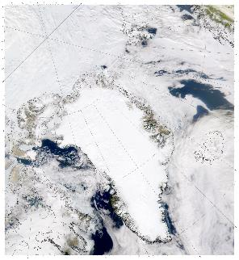
Eaux gelées : glaciers, neige, pergélisol, calottes polaires
Elias Vicario on Unsplash
Ali Inay on Unsplash
USGS
Nasa
Nasa
Notes:
Pergélisol ou permafrost : eaux gelée dans la terre.
Sauf mention contraire, la présentation “Le cycle de l’eau” conçue par Cnes/Aviso est mise à disposition selon les termes de la Licence Creative Commons Attribution - Partage dans les Mêmes Conditions 4.0 International (CC BY-SA 4.0). Pour consulter cette licence, allez sur https://creativecommons.org/licenses/by-sa/4.0

Slide 11
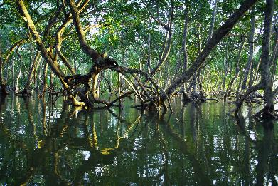
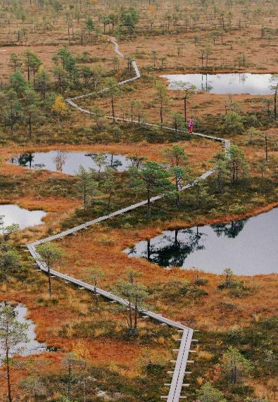

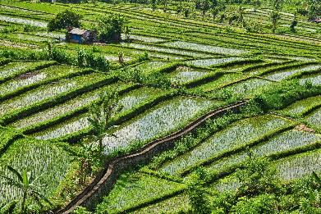
Eaux stagnantes : marais, marécages, rizières,…
Timothy K. on Unsplash
Gunnar Ridderstrom on Unsplash
Steve Douglas on Unsplash
Siim Lukka on Unsplash
Notes:
Sauf mention contraire, la présentation “Le cycle de l’eau” conçue par Cnes/Aviso est mise à disposition selon les termes de la Licence Creative Commons Attribution - Partage dans les Mêmes Conditions 4.0 International (CC BY-SA 4.0). Pour consulter cette licence, allez sur https://creativecommons.org/licenses/by-sa/4.0

Slide 12
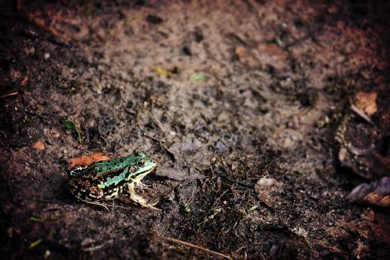
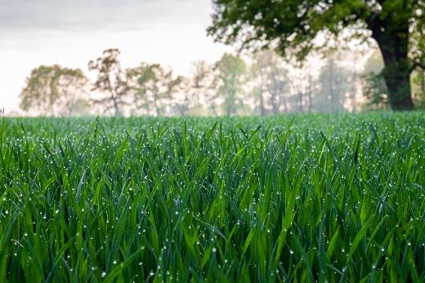
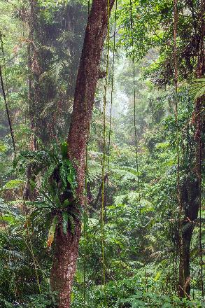
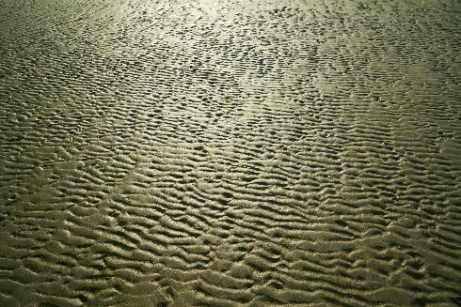
Mais aussi… dans le sol, la végétation
Jill Heyer on Unsplash
Mateusz Stepien on Unsplash
Engin Akyurt on Unsplash
David Clode on Unsplash
Notes:
Sauf mention contraire, la présentation “Le cycle de l’eau” conçue par Cnes/Aviso est mise à disposition selon les termes de la Licence Creative Commons Attribution - Partage dans les Mêmes Conditions 4.0 International (CC BY-SA 4.0). Pour consulter cette licence, allez sur https://creativecommons.org/licenses/by-sa/4.0

Slide 13
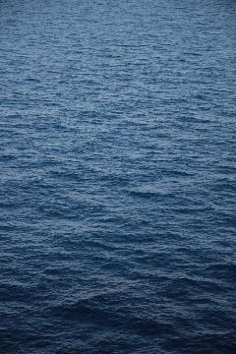
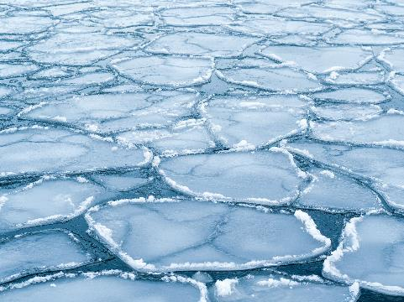
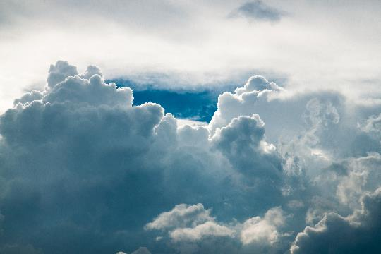
Rappel
En dehors des terres, il y a aussi (surtout) de l’eau dans :
l’océan (la plus grande partie de l’eau sur la planète) – eau salée
les glaces de mer (banquise) - eau gelée
l’atmosphère (les nuages, mais pas seulement : humidité de l’air…)
Jason Zeis on Unsplash
Tapio Haajai on Unsplash
Marc Wieland on Unsplash
Notes:
Sauf mention contraire, la présentation “Le cycle de l’eau” conçue par Cnes/Aviso est mise à disposition selon les termes de la Licence Creative Commons Attribution - Partage dans les Mêmes Conditions 4.0 International (CC BY-SA 4.0). Pour consulter cette licence, allez sur https://creativecommons.org/licenses/by-sa/4.0

Slide 14
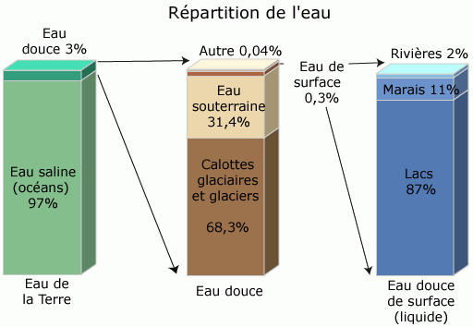

Il y a de l’eau sur la planète Terre, mais…
Moins de 3 % de toutes les eaux sur Terre sont douces (non salées)
Moins de 1% des eaux sur Terre sont douces et liquides (ni salées ni gelées)
Seule une partie des eaux douces souterraines et de surface peuvent être utilisées par les humains, ainsi qu’une partie des précipitations (pluies/neiges).
Notes:
!! Les différentes figures représentent à peu près la même chose : qu’il y a peu d’eau sur Terre, et encore moins qui soit utilisable par les humains.
→ n’en choisir qu’une, selon le public.
Le globe : la grande sphère = toute l’eau sur Terre; la moyenne : l’eau douce; la toute petite : l’eau douce des lacs et rivières.
Sauf mention contraire, la présentation “Le cycle de l’eau” conçue par Cnes/Aviso est mise à disposition selon les termes de la Licence Creative Commons Attribution - Partage dans les Mêmes Conditions 4.0 International (CC BY-SA 4.0). Pour consulter cette licence, allez sur https://creativecommons.org/licenses/by-sa/4.0

Slide 15
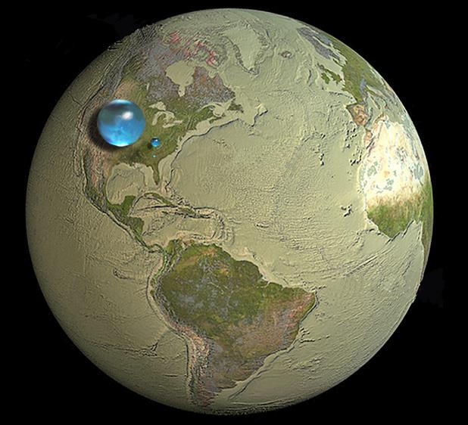
Si toute l’eau de la Terre était rassemblée
Elle est surtout salée (à 97%)
  pas buvable
  pas utilisable pour arroser les
  cultures
  (sans traitements coûteux dépensant de l’énergie)
Un peu est douce (moins de 3% du total)
mais surtout gelée (un peu plus de 2% du total)
Très peu est dans les lacs et
rivières (0,3%)
ou souterraine (moins de 1%)
USGS
Notes:
NB. Même idée (et mêmes chiffres) que la planche d’avant, mais représentée différemment.
Sauf mention contraire, la présentation “Le cycle de l’eau” conçue par Cnes/Aviso est mise à disposition selon les termes de la Licence Creative Commons Attribution - Partage dans les Mêmes Conditions 4.0 International (CC BY-SA 4.0). Pour consulter cette licence, allez sur https://creativecommons.org/licenses/by-sa/4.0

